Slide 1
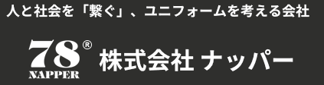
株式会社 〇〇〇〇 御中
全身化学防護服のご提案
～JIS T 8115(タイプ5,6)適合品～
～医療量ガウン規格 AAMI レベル3取得～
2022年〇月〇日

Slide 2
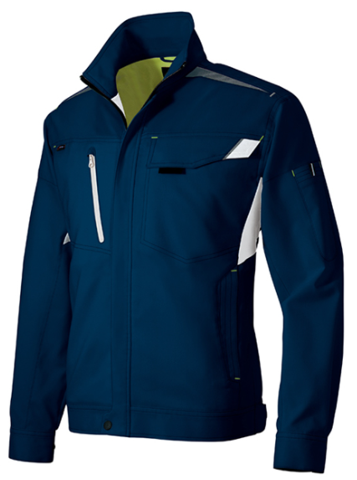
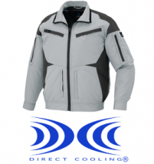
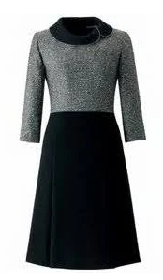
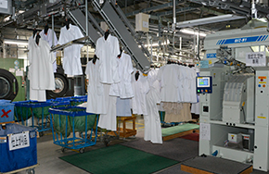
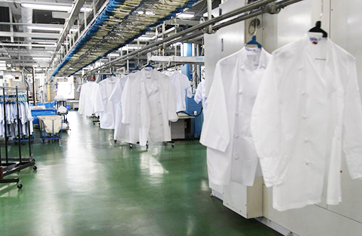
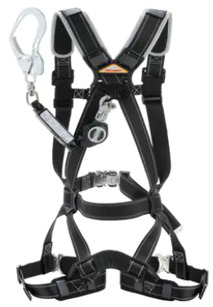
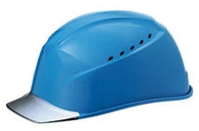
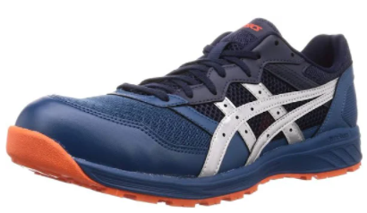
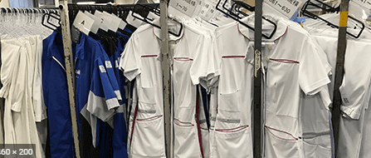
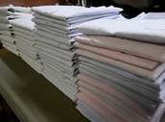

１．NAPPER.INC セグメント
ユニフォーム物販事業部
19%
81%
レンタル事業部
19%
81%
2020年度
20億円
＋防護服事業部 新事業
グループ会社
・防護服：JIS T 8115 タイプ5,6適用品
※NAPPER オリジナル品
・テキスタイル事業 Textile
・バイオーダー事業 By order
・海外工場との貿易事業 Foreign trade
・既製品販売 Product sales
2020年度:20億円

Slide 3
2．全身化学防護服 着用用途
塗装
アスベスト除去
ナッパー
清掃
焼却炉解体
セメント製造
金属
加工
製薬業
介護
施設
建設業
81%
81%
化学防護服の分類 (JIS T8115:2015) タイプ5,6仕様
医療量ガウン規格 AAMI レベル3取得

Slide 4
3.化学防護服の分類 (JIS T8115:2015)
タイプ | 分類名 | 詳細
1 | 気密服 | 自給式呼吸器を服内または服外に装着した気密服
2 | 陽圧服 | 外部から服内部を陽圧に保つ呼吸用空気を取り入れる構造の非気密形全身化学防護服
3 | 液体防護用蜜閉服 | 液体化学物質から着用者を防護するため、服の異なる部分間、服と手袋及び服とフットウェア間が 対液体蜜閉接合した構造の全身化学防護服
4 | スプレー防護用蜜閉服 | 液体化学物質から着用者を防護するため、服の異なる部分間、服と手袋及び服とフットウェア間が 対スプレー蜜閉接合した構造の全身化学防護服
5 | 浮遊固体粉じん 防護用蜜閉服 | 浮遊固体粉じんから着用者を防護するため、服の異なる部分間、服と手袋及び服とフットウェア間が対浮遊体粉じん蜜閉接合した構造の全身化学防護服
6 | ミスト防護用蜜閉服 | ミスト状液体化学物質から着用者を防護するため、服の異なる部分間、服と手袋及び服とフットウェア間が対ミスト蜜閉接合した構造の全身化学防護服

Slide 5
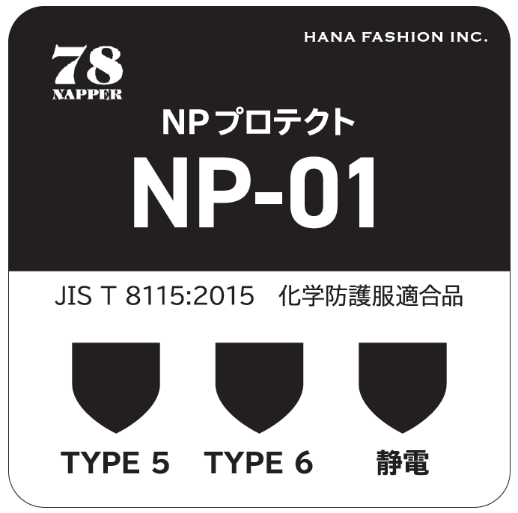
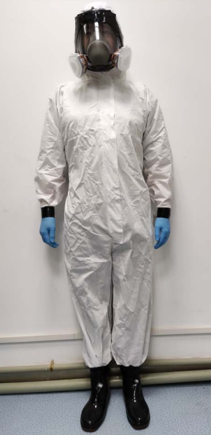
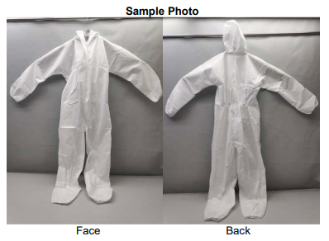
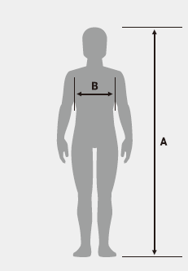
4. 商品：NPプロテクト NP-01
■用途
・除染作業
・石綿(アスベスト)作業
・粉体取扱い作業
■NPプロテクト NP-01塵捕集効率
石綿繊維の大きさ：通常3～5㎛
粒径(単位：㎛) | 試験結果(%)
0.3㎛以上0.5㎛未満 | 94.3
0.5㎛以上1㎛未満 | 95.5
1㎛以上3㎛未満 | 97.5
3㎛以上5㎛未満 | 99.4
5㎛以上 | >99.9
※ｶｹﾝﾃｽﾄｾﾝﾀｰ試験結果
■ｻｲｽﾞ対応表
■生地：SMS(3層構造)
サイズ | A:身長 | B:胸囲
M | 164～170 | 84～92
L | 170～176 | 92～100
XL | 176～182 | 100～108
2XL | 182～188 | 108～116
3XL | 188～194 | 116～124
ﾒﾙﾄﾌﾞﾛｰﾝとは
0.5㎛から5㎛の細い繊維。
メディカル用マスク等で利用
ﾒﾙﾄﾌﾞﾛｰﾝ(M)
スパンボンド(S)

Slide 6
5. (JIS T 8115:2015規程) NP-01 化学防護服性能一覧表
JIS T 8115:2015規定 |  |  | NPプロテクト NP-01
試験項目 |  | 合格要件 | 適合規格のクラス | 結果
完成品試験 | 耐浮遊固体粉じん浸透性 | 個別漏れ率の(82/90)番目が30%以内及び 全漏れ率の(8/10)%以内 | 14.8%/9.12% | 合格
 | 耐ミスト浸透性 (スプレー試験A法) | 基準汚染面積の3倍を超える浸透がないこと。 | 数値：0 一切浸透無し | 合格
材料試験 | 耐液体浸透性 | クラス3以上 (試験化学物質：硫酸30%) | 3 | 合格
 | 液体反発性 | クラス3以上 (試験化学物質：硫酸30%) | 3 | 合格
 | 引張強さ | クラス1以上 | 1 | 合格
 | 引裂強さ | クラス1以上 | 1 | 合格
 | 突刺強さ | クラス1以上 | 1 | 合格
 | 破裂強さ | クラス1以上 | 1 | 合格
 | 摩擦強さ | クラス1以上 | 1 | 合格
 | 屈曲強さ | クラス1以上 | 1 | 合格
縫合部 試験 | 縫合部強さ | クラス1以上 | 3 | 合格

Slide 7
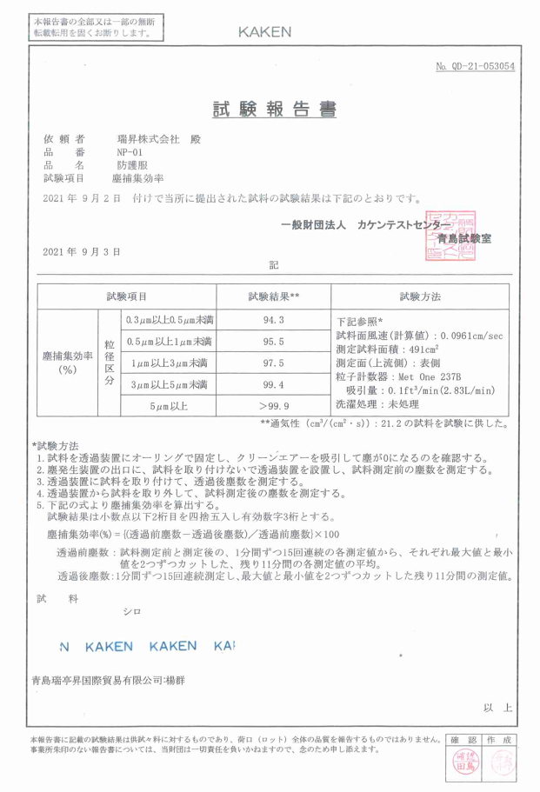
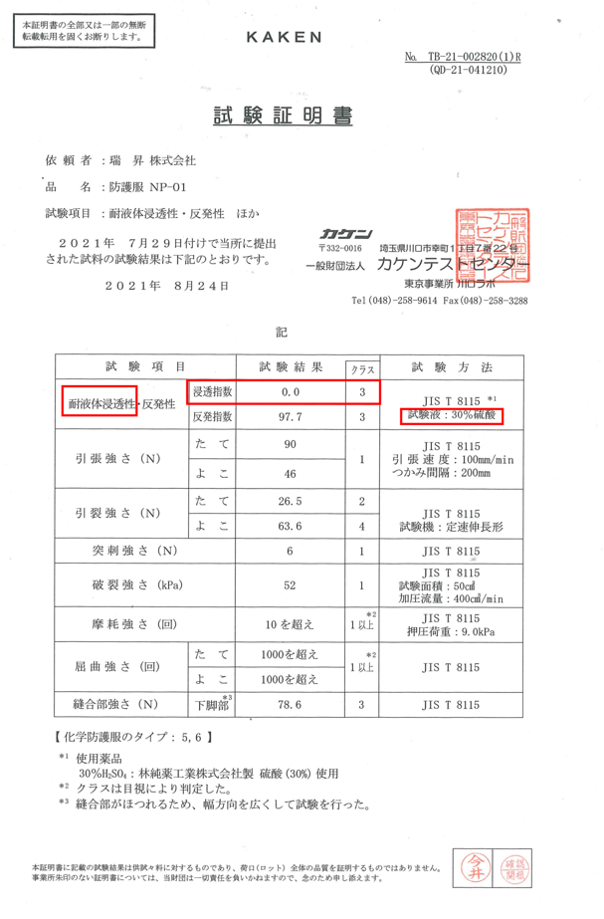
6-1. 化学防護服 性能検査証明書
■素材：塵捕集効率
■各種製品検査

Slide 8
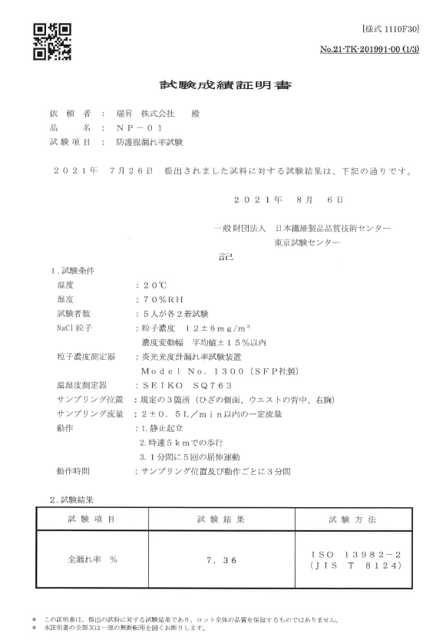
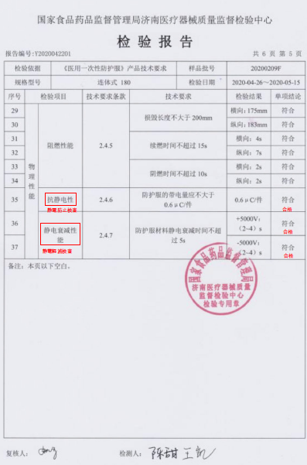
6-2. 化学防護服 性能検査証明書
■漏れ率検査
■素材：静電防止検査

Slide 9
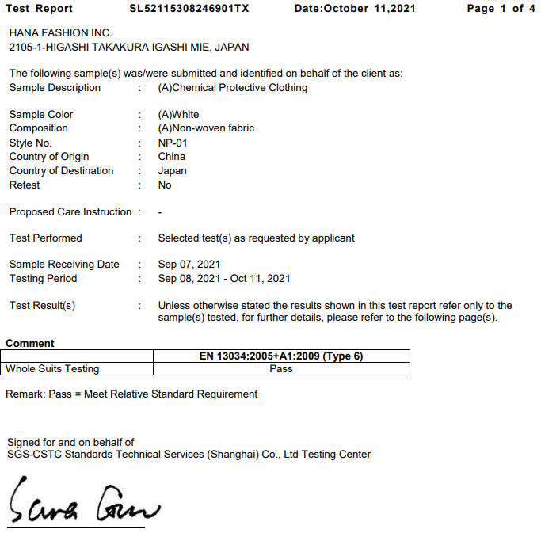
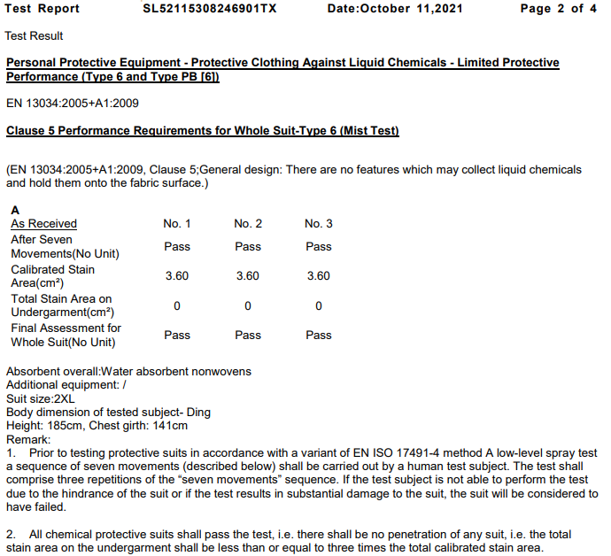
6-3. 化学防護服 性能検査証明書
■製品：タイプ6検査

Slide 10
7. 競合他社との価格比較表
No | 会社名 | 商品名 | 販売単価 (税別)※NET
1 | (株)ナッパー | NPプロテクト 品番：NP-01
2 | A・D | ●(R)ソフトウェアII型 | @1,290
3 | ●レ | ●●MOA3000 | @989
4 | ●●アス | ●● GUARD 2000 SMS続服 | @799
5 | シゲ●● | ●811● | @840
6 | H製紙●●シア | ●●ーンガード CX | @1,090
7 | ●-exce●●ent | ●●●テック 3000T-JP | @1,590
8 | 平均単価(2～7) |  | 1,099

Slide 11

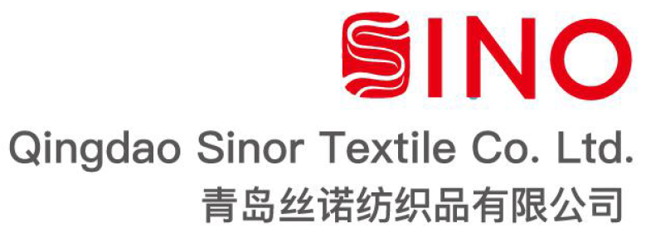
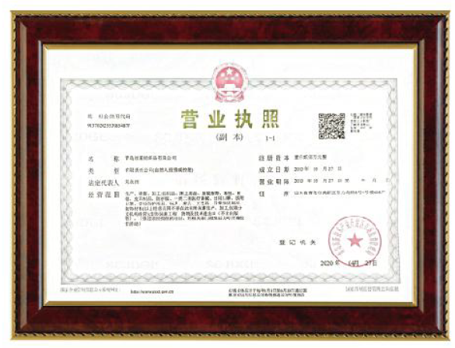
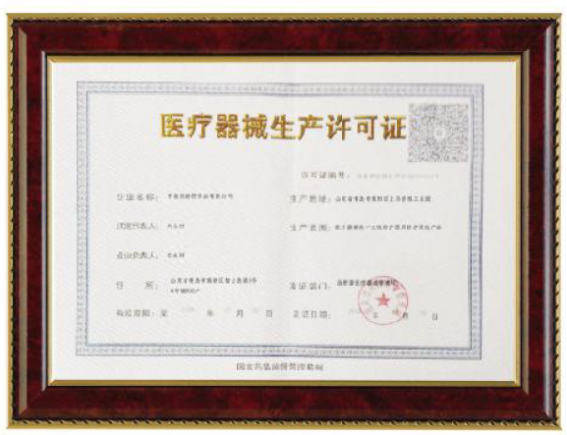
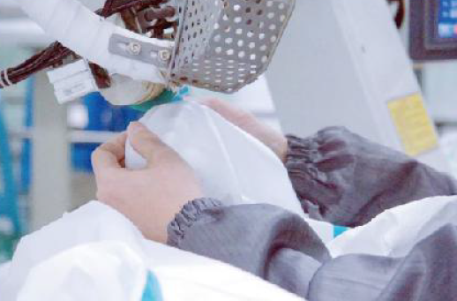
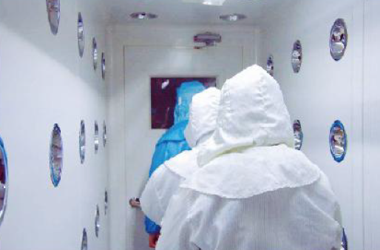
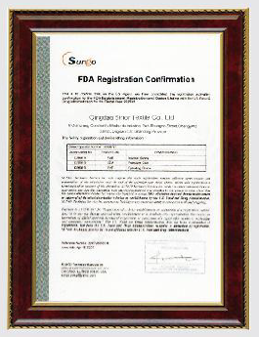
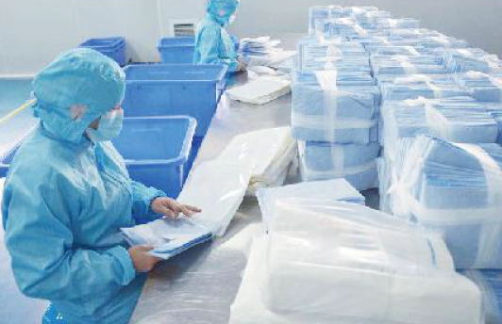
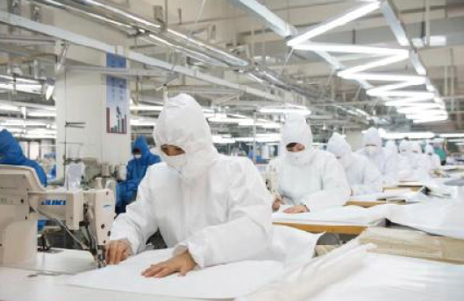
8. 生産工場のご紹介
１．青島ｾﾆｮｰﾙﾃｷｽﾀｲﾙ株式会社
２．生産拠点：中国 青島ハイテクゾーン
３．設立：2010年
４．従業員数：1200名以上/60以上の研究開発チーム
５．取得認定：ISO9001/ISO13485
高度な生産設備と高精度の試験機器を備えた、国際基準を満たす最新のワークショップとロジスティクス保管施設を保有。
クラス10000のクリーンワークショップと非滅菌ワークショップ。クラス10000のクリーンワークショップは、2000平方メートル以上の面積をカバーし、
中国からの高度な生産設備とabraadを使用して、メディセルd8viceメーカーの州標準に到達します。
同社は、医療用保護服、外科用アパレル、マディカルアイソレーションガウン、病衣、外科用キャップ、
使い捨て保護マスク、その他の医療製品を含む、幅広い使い捨て製品を終了する多くの生産ラインを持っています。
自社ブランド「SINO」は、医療、実験室、化学、環境保護、美容病院などの業界で広く使用されており、家庭や海外で高い評価を得ています。
製品開発の分野で、NetioneJ Medical ProductsAdministrationの教授の技術的サポートを受けて多数の部品を提供しています。
■生産現場写真
■企業ライセンス
■医療機器メーカーライセンス
■米国 FDA
(アメリカ食品医薬品局)ライセンス

Slide 12
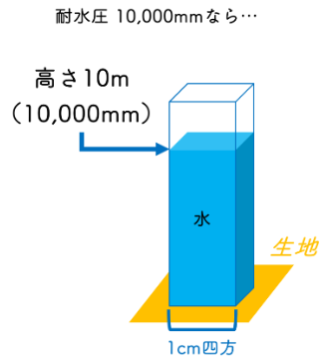
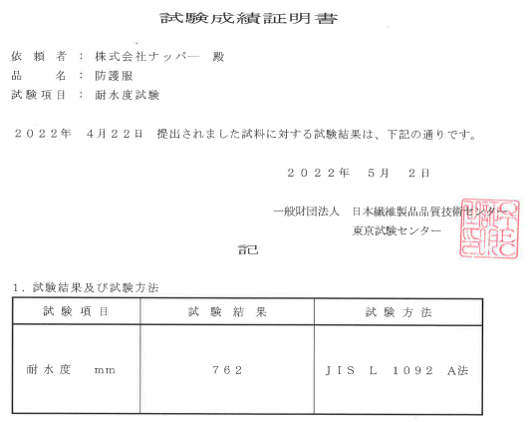




9. ダイオキシン類 ばく露防止用保護衣区分
1.レベル別保護衣について
■目安数字の為、各企業判断
レベル | 作業の種類 |  | 保護具区分
 | 解体 | 運転・点検等
1 | 保護具選定に係る第1管理区域 | 炉等外 (ガス体の測定値<1pg-TEQ/㎡) | 作業着等 | 粉じんの付着しにくい作業着、保護手袋等
2 | 保護具選定に係る第2管理区域 | 炉等外 (1pg-TEC/㎡<ガス体の測定値) 又は炉等内 ＊第3管理区域除く | 保護衣 | (1)浮遊固体粉じん防護用密閉服 (JIS T 8115 タイプ5)で耐水圧 1,000mm以上を 目安にとすること。 (2)但し、直接水にぬれる作業については スプレー防護用密閉服(JIS T 8115 タイプ4)で 耐水圧2,000mm以上を目安とすること。 ＊環境省HP引用
3 | 保護具選定に係る第3管理区域 又は汚染状況が判明しない | 第3管理区域における炉等外 (1pg-TEC/㎡<ガス体の測定値) 又は炉等内
4 | 高濃度汚染物 (3,000pg-TEC/g<d)を常時直接取り扱う | - |  | ・送気形気密服(JIS T 8115 タイプC) ・自給式呼吸器内装形気密服(JIS T 8115 タイプ1a） ・ 〃 ( 〃 1b)
耐水圧 | 対応可能な雨の目安
300mm | 小雨
2,000mm | 中雨
10,000mm | 大雨
20,000mm | 嵐
■医療機器メーカーライセンス
<参考>
日用品で比較すると「傘」。
傘の素材にもよりますが、
「250mm～500mm程度」の耐水圧。
■米国 FDA
(アメリカ食品医薬品局)ライセンス

Slide 13
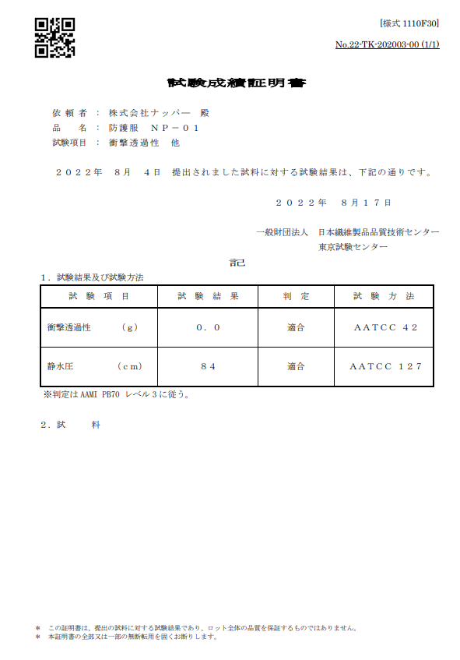
10. 医療用ガウン AAMI レベル3取得
■AAMI（エイミー）レベルとは
手術用ガウン・ドレープ、隔離用ガウンなどの医療用ガウン類を防護性能によって分類する規格です。
感染などのリスクから医療従事者を守る医療用ガウンは、他のPPEと同様、用途に適する性能を持った製品を選ぶ必要があります。日本にはガウン類の性能を分類する統一規格はありませんが、アメリカ医療機器振興協会（Association for Advancement of Medical Instrumentation, AAMI）が定めた規格に基づき、４つの防護レベルに区別して使い分けられています。
■４つの試験で防護性能を判定
１. 耐水・衝撃浸透試験（AATCC42）
▶スプレーで水を噴霧した場合の浸透抵抗性を判定
２. 耐水・静水圧試験（AATCC127）
▶水に持続的に加圧接触した場合の浸透抵抗性を判定
３. 合成血液浸透試験（ASTM F1670）
▶代替血液の浸透抵抗性を判定（外科用ドレープ用）
４. ウイルス侵入試験（ASTM F1671）
▶血液および細菌・ウイルスの浸透抵抗性を判定
レベル | 試験と結果 | 防護効果 | 適した手術の例
1 | 衝撃耐水圧試験で水の浸透量が4.5g以下 | 最低限の耐水圧 | 血液などの曝露がほとんどない 短時間の手術
2 | 衝撃耐水圧試験で水の浸透量が1.0g以下、 かつ静水圧試験20cm以上 | ある程度の耐水性 | 内視鏡手術。白内障手術など
3 | 衝撃耐水圧試験で水の浸透量が1.0g以下、 かつ静水圧試験50cm以上 | 適度な耐水性 | 一般的な開腹手術、 乳房切除術など
4 | 合成血液浸透試験、 ウイルス侵入試験において 2psi(13.8kPa)で浸透なし | 血液・ウイルス 浸透抵抗有 | 肝胆膵手術、 人工血管置換術、 帝王切開など、 多量の血液曝露や 液体使用が予測される手術
■医療機器メーカーライセンス
■米国 FDA
(アメリカ食品医薬品局)ライセンス
防護性能を４つにレベル分けします。最高レベルは４。

